Slide 1
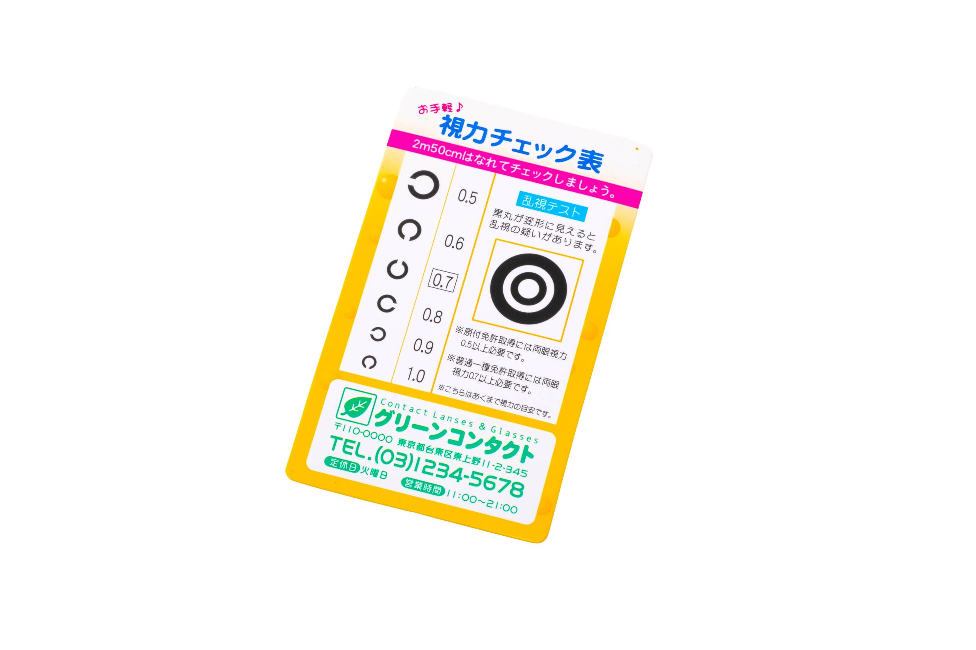
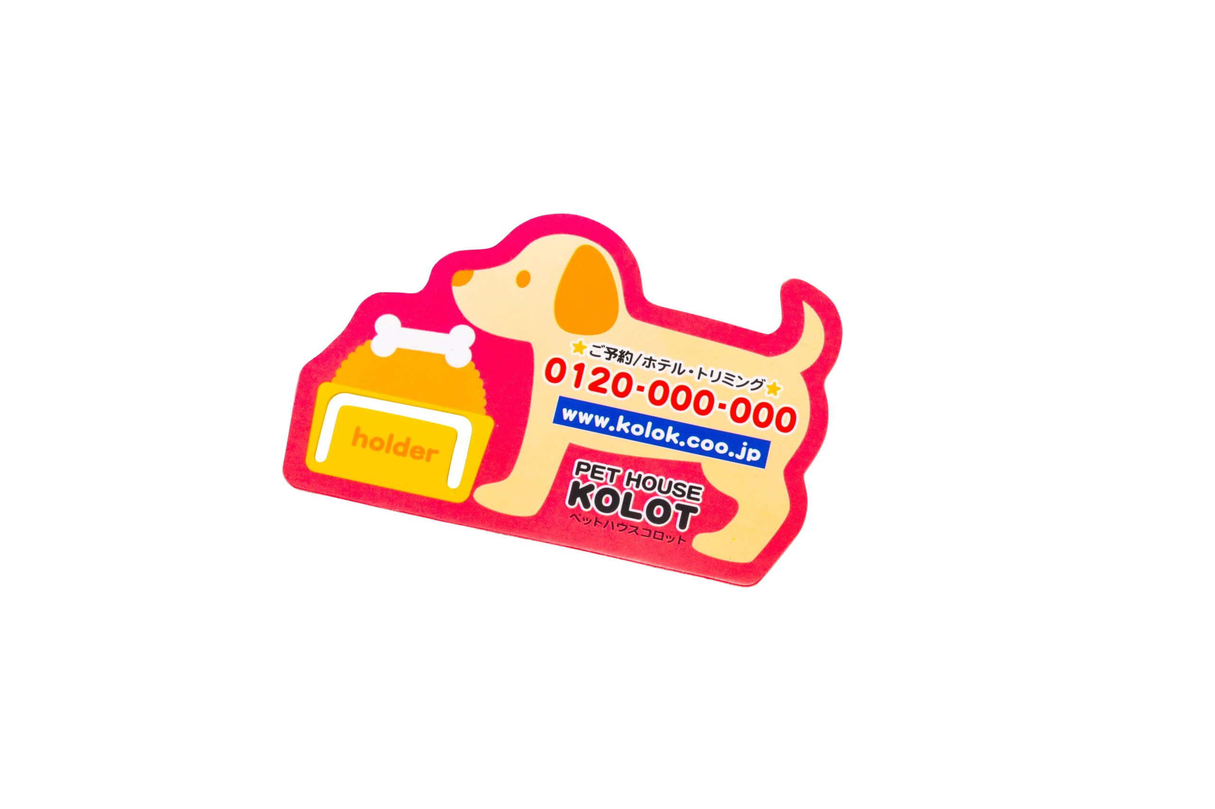
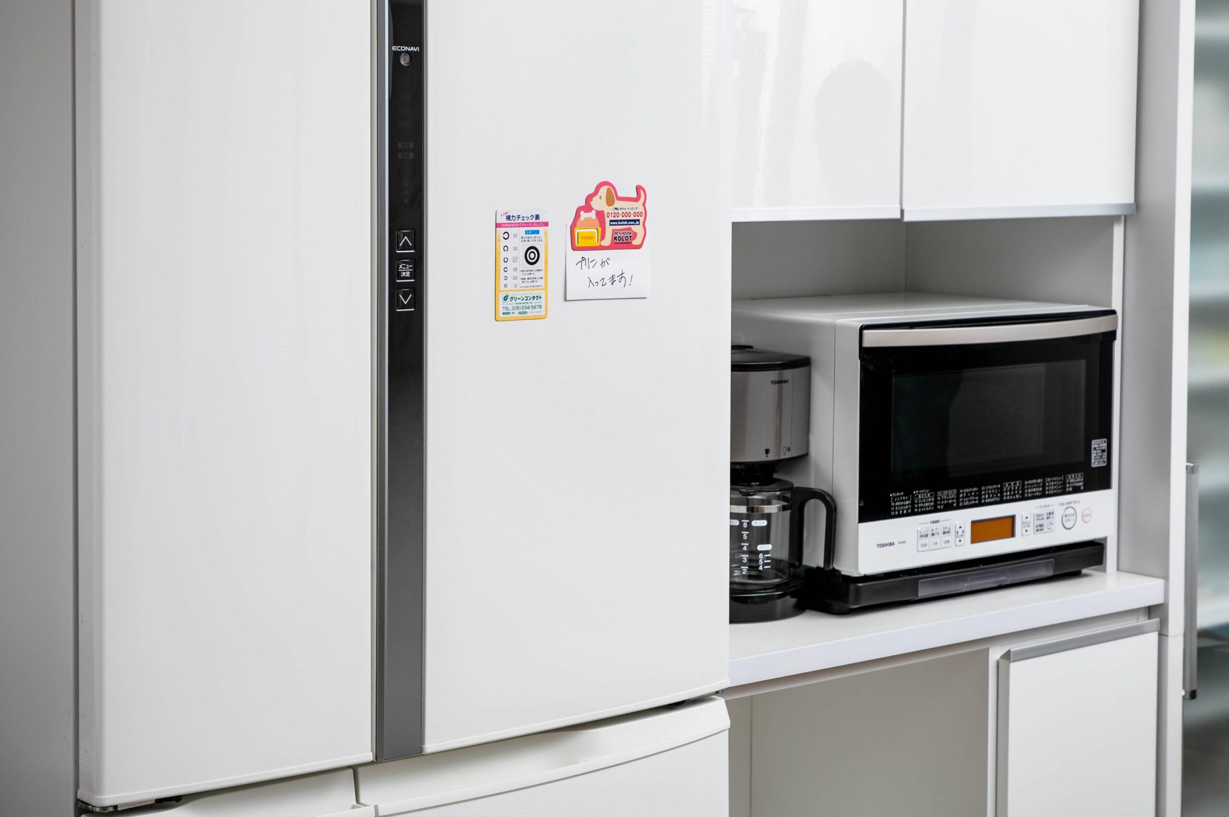
マグネットステッカーS・M
冷蔵庫にデスクに、ホワイトボードに!
500枚から
ロッカーやデスク、冷蔵庫にペタペタ貼れて広告効果抜群なマグネットステッカー！ いつでもアピール！ フルカラーなので表現力は無限大!オリジナル型だって作れます!(要別途見積) 『オススメの使い方』一例 マグネットシートにキリコミを入れてクーポン券がはさめるクリップ付マグネット!!
品 番 org023 サイズ S:約50×50mm M:約100×60mm 材 質 マグネットシート等 印 刷 片面フルカラー 外 装 個別PP袋入
校了後約25日～

